Slide 1
Mental Models
Master of Reasoning Club

Slide 2
Contents
01
Introduction
02
Details
03
Analyses of Mental Models
04
Mental Models in UX Design

Slide 3
Introduction
01
Notes:
简单介绍心智模型这一概念

Slide 4
Examples of Mental Model for business
In decision making
Understand where you have expertise, knowledge, and skills.
Understand where you don’t.
Operate in the areas where you do, stay away from the areas where you don’t.
Slowly expand your areas of competence.
One model that is highly suitable for making better decisions is the Circle of Competence.
Do they fail to see a problem that seems obvious to you?
Do people recognize the problem, but fail to see how your solution could solve their problem?
Do people recognize the problem, and the value of your solution, but fail to make the change?
In marketing
Ask yourself the following three questions to determine if your marketing should also focus on changing your customer’s mental models
Choose a concept.
Explain it to a toddler.
Identify gaps and go back to the source material.
Repeat until all gaps are eliminated.
For learning
A great example of a simple mental model for learning is The Feynman Technique
Notes:
从心智模型体现在商业中的例子出发，让读者对心智模型产生初步的了解。具体分为：
1.决策
能力圈（circle of competence）
巴菲特總是不斷強調能力圈 (Circle of Competence)的重要，不斷吸取知識並專精對每一位商業人士, 不管投資或非投資, 都是不可或缺的.
2.营销
向客户推销产品前询问自己三个问题，以改变用户的心智模型：
（1）客户是否能关注到在自己眼中显而易见的问题？
（2）当他们关注到这些问题，能否知道解决方法？
（3）当他们关注到问题并且认识到你提出的解决方案有价值，是否仍能顺利解决问题？
商业学习：
费曼方法——挑选概念、向一无所知的人解释、发现差距并追本溯源、重复步骤直到差距消除

Slide 5
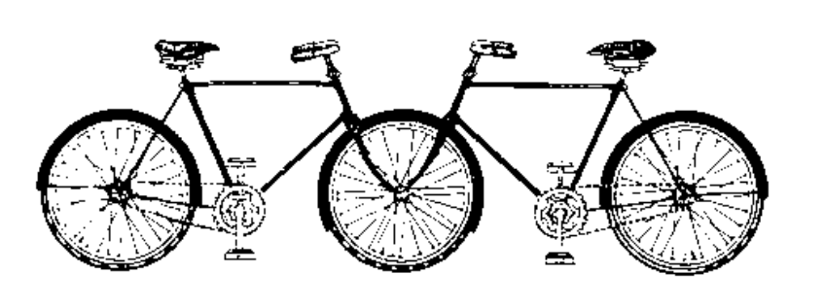
What are Mental Models?
Our mental models of how bicycles work can “simulate” this to know it won’t work.
A mental model is an explanation of someone’s thought process about how something works in the real world.
Notes:
我们脑中的心智模型能够“模拟”出图中的骑行装置不可行

Slide 6
Details
02
Notes:
具体地来了解心智模型：
包括心智模型的特性、种类、准则、方法

Slide 7
Six Characteristics about Mental Models
Incomplete
Parsimonious
Limited
Unscientific
Unstable
Boundaries
Notes:
Norman(1983)观察许多人从事不同作业时所持有的心智模型，归纳出六个关于心智模型的特质，这六个特质并非相互独立的： 1.不完整性(Incomplete)：人们对于现象所持有的心智模型大多都是不完整。 2.局限性(Limited)：人们执行心智模型的能力受到限制。 3.不稳定(Unstable)：人们经常会忘记所使用的心智模型细节，尤其经过一段时间没有使用它们。 4.没有明确的边界(Boundaries)：类似的机制经常会相互混淆。 5.不科学(Unscientific)：人们常采取迷信的模式，即使他们知道这些模式并非必要的。 6.简约(Parsimonious)：人们会多做一些可以透过心智规划而省去的行动。

Slide 8


Types of Mental Models
arises from the desire of the psychologist
Commonality
Strong analogy
Keyword
Vocabulary
connect abstract principles
to more concrete, meaningful schemata
Keyword
Keyword
draws attention to the mental terms in which the user encodes information about the device
Surrogate
Problem Space
a “mechanistic” account of how a device works
Keyword
Keyword
Keyword
Keyword
it is unclear that much use of the device is problem solving in the relevant sense
Mapping
the role of a user conceptual model is to
mediate the task
Keyword
Keyword
Psychological Grammar
Coherence
Keyword
the two phenomena, of productivity and regularity, are in psycholinguistics part of what fuels the drive
it is hard to remember accurately a set of incoherent facts about the same topic
Notes:
Richard Young suggests eight tentative types of mental models:
Richard Young 提出了八种类型的心智模型，分别是strong analogy model、Surrogate model、mapping model、coherence model、vocabulary model、problem-space model、Psychological Grammar model、和commonality model
（下面的不问就不用说了 ）
1.强类比，将抽象原则或没有未知的事情类比成更具体、更有意义的事物
2.替代模型本质上是对设备如何工作的“机械性”描述
3. Mapping model 也叫 task/action mapping model，将用户试图执行的任务和他必须采取的行动协调起来、对应起来
4.连贯模型依赖于对人类记忆的普遍观察，即人类很难准确地记住关于同一主题的一组不连贯的事实
5. Vocabulary model词汇表模型关注用户对设备信息进行编码这一现象
6. Problem space model 问题空间模型的主要局限在于：未明确设备的使用主要是为了解决问题
7.共性模型产生于心理学家的一种愿望，即通过处理单个共享数据结构来解释用户有关的所有行为。
8.心理语法模型生产力和规律性这两种现象，是心理语言学的一部分，促使人们用心理语法模型来解释语言行为。

Slide 9
The Disciplines of Mental Models Involves
Surfacing these models
Testing these models
Improving our internal
pictures of how the
world works
Promise to be a major
breakthrough for building learning
organization
Notes:
心智模型的训练准则 ： 1、展示、了解这些模型 2、测试、尝试这些模型 3、改善内心世界的运行途径
4、愿意为此做出尝试和努力

Slide 10








The Methods Used to Extract Mental Models
Novices and experts studies
Comparing users’ performance on a system
Protocol analysis
Field observation
Comparison across culture and historical comparison
Content analysis
Procedural mapping
Card sort
Notes:
分析心理模型的八个方法。
Novices and experts studies新手向专家学习Comparing users’ performance on a system比较用户行为
Protocol analysis采用协议分析Field observation领域观察Comparison across culture and historical comparison历史文化对比Content analysis内容分析Procedural mapping 程式化匹配Card sort——卡片分类

Slide 11
Analyses of Mental Models
03

Slide 12

A Major Reason People Develop and Use Mental Models
Mental models allow for minimizing cognitive effort
Applying a mental model to the situation reduces the amount of effort required to understand it since a significant part of the understanding is contained within the stereotypical behavior of the mental model itself.
Notes:
心理模型可以最大程度地减少认知负担
将心理模型应用到具体的情境中可以减少理解该情景所需的工作量，因为理解的很大部分经历都包含在心理模型包含的陈规行为中。

Slide 13
In What Way do People Form A Mental Model?
According to Gulliksen and Lantz, people form a mental model based on their interaction with a system or situation, not based on how designer imagines the situation. The initial mental model may be substantially incorrect, but people will rapidly form one based on their prior knowledge and will use it to move forward with understanding the situation.
Kieras and Bovair held the opinion that the formation of mental models was a comprehension process and not skill-learning.
Notes:
两位科学家在论文中表示：“人们根据与系统或环境的交互作用形成心理模型，而不是基于设计者对场景的想象。最初的心理模型可能大错特错，但人们会根据他们先前的知识迅速形成一个模型，并用它来推动对情况的了解。”
K灯认为：心理模型的形成是一个理解的过程，而非技能学习。

Slide 14
Steps of How Mental Models build
Encounter an unknown problem
Solve it by trail and error
Find a solution
Form the basis for creating a mental model or modifying an existing one
Encounter another similar problem
Build a mental model
Notes:
形成心智模型的过程：
1.遇到未知问题
2.循序渐进地解决 3.找到解决办法。 4.行成创建心理模型或修改现有模型的基础。 5.遇到另一个类似的问题。 6.建立心理模型

Slide 15
The Factors that Impede the Formation of Mental Models
Cognitive overload or disorientation
The close of a comparison between situations can cause problems because of making inappropriate assumptions arising from the differences between them.
Notes:
阻碍心理模式形成的因素：
认知过载或迷失方向。 两种情况之间比较的结束可能会造成问题，因为它们之间的差异造成了不适当的假设。

Slide 16
Three Different Models Which Exist
Cognitive model: model held by the design team of how they think the user’s mind works
Intended conceptual model: model of how the system should be used
Actual conceptual model: how the user actually pictures the system working
Notes:
现存三种不同模式
认知模型：设计团队认为的用户大脑是如何工作的。 预期的概念模型：应如何使用系统的模型。 实际概念模型：现实中，用户如何描绘系统的工作情况

Slide 17
Develop Mental Models
Beginner: built on spotty knowledge
Users with expertise: spotty knowledge is fleshed out with a structured and coherent view
Experienced people: show increased details and completeness as structure is gained, connecting to prior knowledge
Notes:
新手：基于参差不齐的专业知识
当人们获得专业知识后，参差不齐的知识就会以一种结构化和连贯的观点充实起来。
来自经验丰富的人的心智模型随着结构的获得而显示出更多的细节和完整性，并与先前的知识相联系。

Slide 18
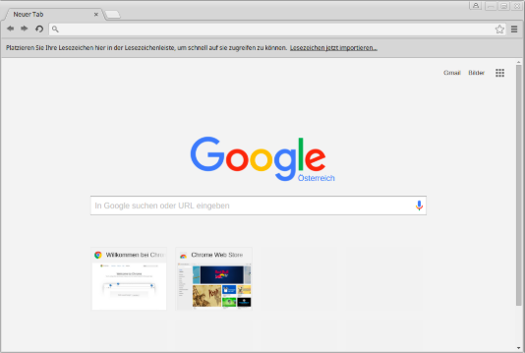
Difficulties in Switching Mental Models
Notes:
例子：许多用户似乎无法区分谷歌搜索中的搜索字段和浏览器中的URL条目字段。这些用户将使用谷歌搜索所想要到达的网站，而不是直接在浏览器中输入网站的链接域名。（下面展示谷歌浏览器的一个问题，它试图通过使URL输入框变成搜索工具来解决）。
用户无法区分的原因：固有的心智模型允许他们认为只能在主界面的搜索框中输入字段，上方URL框只能输入网址；心智模型本身过于混乱，很难适应用户所遇到的设计模式；用户很难及时转换错误的心智模型。
结果：这就解释了为什么浏览器在许多情况下已经将URL框作为一个搜索框来处理。

Slide 19
Mental Models in UX Design
04
How to use mental models in UX design?
Notes:
这一部分是要说明如何在产品设计中应用心智模型，达到更好的设计效果

Slide 20
Mental Models in UX Design
Jacob’s Law: Users spend most of their time on other sites. This means that users prefer your site to work the same way as all the other sites they already know.
Notes:
雅各布定律，其命名来自于用户体验研究集团Nielsen Norman Group的创始人之一，Jakob Nielsen
这个定律的中文翻译是：用户会将大部分时间花费在其他网站 (产品) 上，因此他们会希望你的网站 (产品) 也能像他们已经掌握的其他网站 (产品) 那样拥有相似的使用模式。
这就提示我们产品设计过程中，首先需要努力遵循用户的基本心智模型，尽力去符合人的基本习惯
例如大多数人已经形成了音量滑块的心智模型。在下面的示例中，左侧的滑块表示大多数人对音量滑块所具有的心智模型。中间的滑块看上去很有新意。但滑块完全与心智模型和用户期望相矛盾，因为它看起来像一个垂直滑块却是水平滑动。这样的操作会让用户感到迷茫
右侧的滑块取自Apple的iOS，Apple利用创造力和创新来设计新的和原创的东西，但它仍然尊重心智模型规则，这形成了用户对音量滑块如何操作的共同期望。

Slide 21
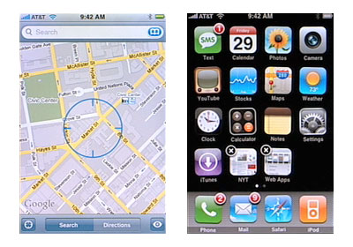
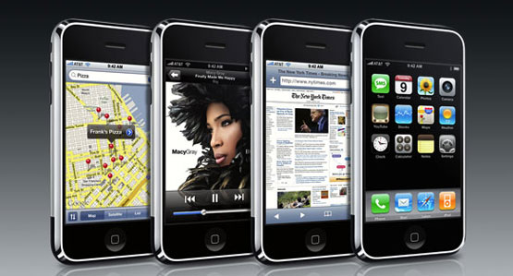
Mental Models in UX Design
Notes:
第二点是要时刻保持与用户心智模型的共同进步
还是以苹果手机的UI设计为例
这是iOS 1.0的UI 被称之为拟物化设计。
原因在于那个时候的手机，对用户而言是“新东西”，没见过——心智模型是空白的，一个陌生的事物会让人感到迷茫。
所以为了能能让用户更快的去理解，就有了拟物化的设计，帮助用户利用原有的心智模型去理解虚拟功能的意义。——看到什么就像什么。

Slide 22
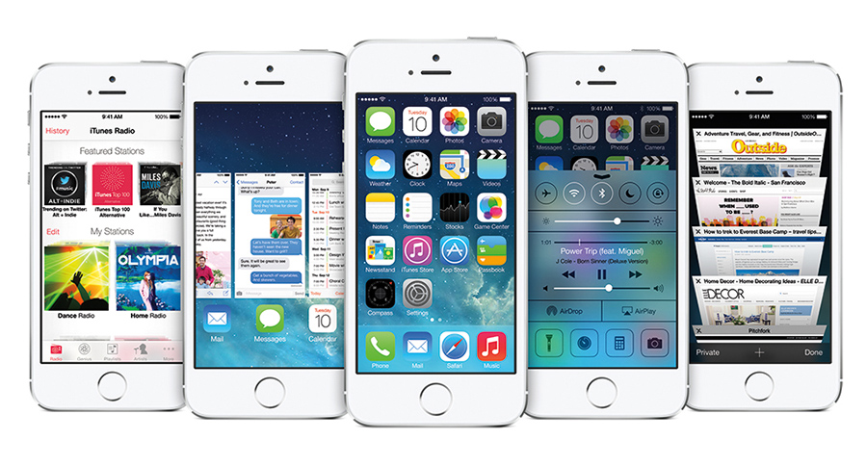
Mental Models in UX Design
Notes:
而这是7.0的UI设计
手机的设计现在为什么又变成来扁平化呢？
答案是：人类心智在进步。
当用户已经习惯了手机等设备，拟物化的图标又会增加审美负担，因此将其抽象化简约化以适应更快节奏的审美认知。
电子书的设计也是另一个心智模型在用户设计中的例子：当电子书刚面向用户时，由于人们长期使用纸质书的习惯，在读书的过程中有个习以为常的翻书习惯，因此翻书的动作在用户心智中是稳定的。而电子书由于是新产品，它的使用习惯是不同于纸质书的，为了在用户求新的过程中减少用户使用成本，把翻书的交互动作迁移到电子书上，是符合用户心智模型的，更能被用户所接受与习惯。但是，当用户习惯了移动电子设备上平滑图文的翻阅方式以后，翻书的交互动作又会显得比较繁琐，因此现在许多读书软件翻页的交互并不再模拟翻书而是更简洁的平滑动作。

Slide 23
Mental Models in UX Design
Users’ mental model is mostly stable but yet developing.
UX design should conform to users’ mental model rather than challenge it
UX design should keep up with the development of users’ mental model
Notes:
综上所述，用户的心智模型大多数时候是稳定的但又不是一成不变的。而我们在进行产品或交互等设计时，要能先了解当前用户对它们的心智处于什么阶段，根据用户心智所处的阶段做出相应的设计策略，并根据用户心智模型的发展对自己的设计做出更新，才能让用户使用起来更愉快。

